Slide 1

Barquisimeto – Enero 2019
REVISION DE EVIDENCIA
CIENTIFICA
GRUPO 1
Oscar Sorondo R3. (Expositor)
Juan Cardenas R2.
Francys Seijas R2. (Relatora)
Alexandra Flores R1.
Residentes de Cardiología Clínica

Slide 2
ESTATINAS

Slide 3
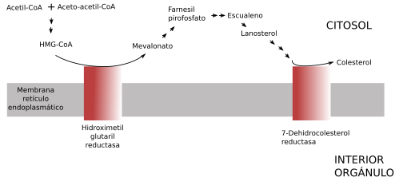
BIOSINTESIS DEL COLESTEROL:
Fuente: https://secardiologia.es/images/publicaciones/libros/20150721-monografias-sec-estatinas.pdf

Slide 4
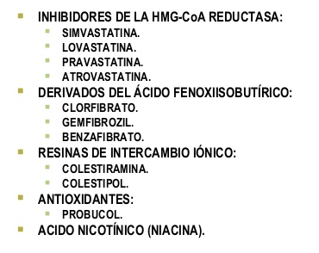
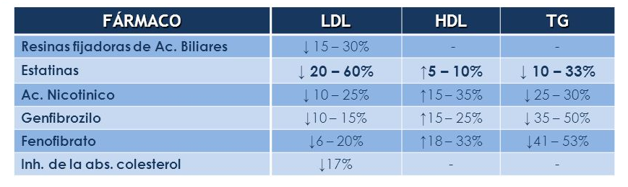
CUALES SON LOS FARMACOS HIPOLIPEMIANTES?

Slide 5
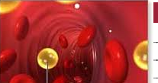
Que son las Estatinas?

Slide 6
MECANISMO DE ACCIÓN DE LAS ESTATINAS:

Slide 7
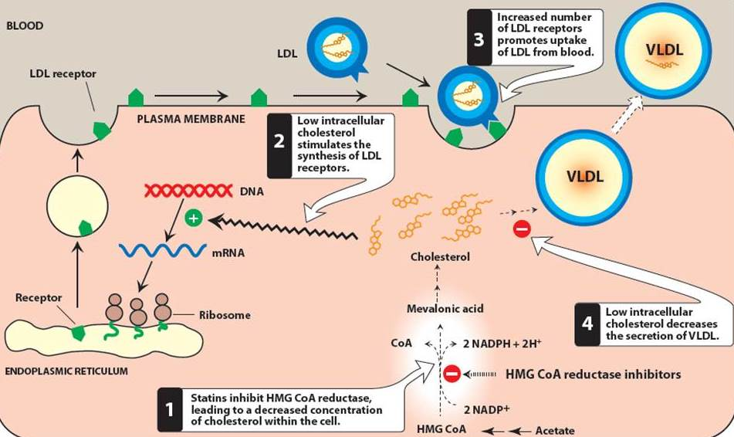
Inhibición competitiva, parcial y reversible de la 3-hidroxi-3-metilglutaril-coenzima A reductasa, que cataliza la conversión de la HMG-CoA a mevalonato, precursor del colesterol.

Slide 8
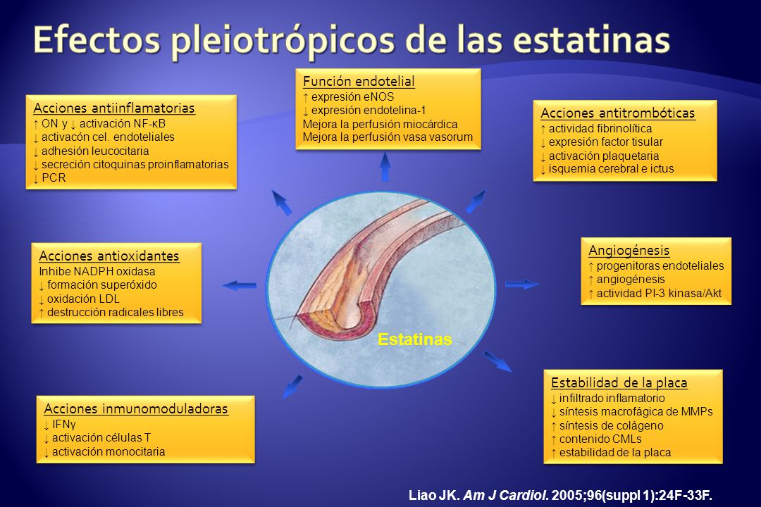
Efectos Pleotrópicos de las Estatinas:
EFECTOS PLEIOTROPICOS DE LAS ESTATINAS

Slide 9
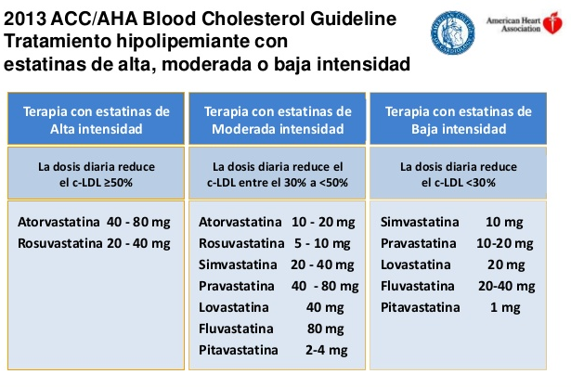
2013/ACC/AHAG Blood Cholesterol Guideline
Tratamiento hipolipemiante con estatinas de alta, moderada y baja intensidad

Slide 10
El tratamiento con Estatinas se ha demostrado beneficioso no solo por la reducción del cLDL, sino también por hallazgos que indican mejoría de la función endotelial, como la mayor regulación de la sintesis del óxido nítrico, disminución de la inflamación sistémica y vascular vía activación de las células T y estabilización de las placas ateroscleróticas
Fuente: http://www.revespcardiol.org/es/del-concepto-estatinas-alta-potencia/articulo/90379374/

Slide 11
REVISION DE EVIDENCIA
CIENTIFICA

Slide 12
Introducción
La enfermedad cardiovascular aterotrombótica sigue siendo una de las principales causas de muerte en todo el mundo y tiene la misma importancia en mujeres y hombres.
El papel de las estatinas en la reducción de LDL-C y de eventos vasculares tanto en hombres como en mujeres está bien establecido.
Sin embargo, no está claro si la reducción de LDL-C con un agente no estatina afecta los resultados clínicos en un grado similar en mujeres y hombres.

Slide 13

PREGUNTA
¿Cuál es la eficacia y seguridad del uso de estatinas a dosis altas en pacientes con SCA?

Slide 15
MÉTODOS
Diseño del estudio
Ensayo multicéntrico.
Aleatorizado.
Doble ciego.
Controlado con placebo.

Slide 16
OBJETIVO
Examinar la eficacia y la seguridad de Ezetimibe agregado al tratamiento con Simvastatina en pacientes con SCA.

Slide 17
Criterios de Inclusión
Hombres y mujeres mayores de 50 años.
Hospitalización durante los 10 días anteriores por un SCA, incluido el IM con o sin EST o angina inestable de alto riesgo.
LDL-C medido dentro de las 24 horas posteriores a la admisión hospitalaria para este SCA: de 50 a 125 mg/dL para pacientes sin hipolipemiantes previo, y de 50 a 100 mg/dL para pacientes que habían recibido terapia con estatinas a largo plazo.

Slide 18
Criterios de Exclusión
Prevalencia de eventos hemodinámicos, eventos isquémicos y arrítmicos dentro de las 24 horas previas a la inscripción.
TFG <30 ml/min.
Enfermedad hepática activa.
Uso de tratamiento con estatinas con una potencia > 40 mg de simvastatina en el momento de la inscripción.

Slide 19
Aleatorización
Pacientes
1:1
Placebo/Simvastatina
40 mg
Ezetimibe 10 mg /
Simvastatina 40 mg
Se incluyeron 18144 pacientes, de los cuales 4416 (24%) eran mujeres.

Slide 20
Puntos Finales
Punto final primario de eficacia:
Compuesto de muerte cardiovascular, accidente cerebrovascular no fatal o evento coronario mayor (infarto de miocardio no fatal, rehospitalización por angina inestable o revascularización coronaria que ocurrió ≥30 días después de la aleatorización).
Las variables de seguridad incluyeron elevación de enzimas hepáticas y CK, episodios de miopatía o rabdomiólisis, eventos adversos relacionados con la vesícula biliar y cáncer.

Slide 21
Análisis estadístico
Los datos fueron estratificados por sexo.
Las características basales se informaron como frecuencias y porcentajes para las variables categóricas y como medianas y rangos intercuartílicos para las variables continuas.
Las características iniciales se compararon utilizando la prueba x2 para variables categóricas y la prueba de Wilcoxon para variables continuas.

Slide 22
Análisis estadístico
Los eventos de seguridad se analizaron durante el período de tratamiento, que incluyó eventos que ocurrieron dentro de los 30 días posteriores a la suspensión del fármaco del estudio.
Los resultados de eficacia se presentaron como tasas de fracaso de Kaplan-Meier a los 7 años.
El TIMI (Trombolisis en el infarto de miocardio) se utilizó para evaluar Riesgo y eficacia del tratamiento por sexo.
Notes:
El TIMI (Trombolisis en el infarto de miocardio) es una escala de estratificación de riesgo basada en números enteros derivada de pacientes con cardiopatía isquémica establecida, para la predicción de muerte cardiovascular, infarto de miocardio o ictus isquémico,

Slide 23

RESULTADOS

Slide 28
Notes:
Hubo 2132 y 7413 puntos finales primarios totales en mujeres y hombres, respectivamente. De estos, 1215 y 4099 eventos fueron los primeros eventos de puntos finales primarios, y ocurrieron 917 y 3314 eventos adicionales después del primer punto final primario en mujeres y hombres, respectivamente.

Slide 29
Notes:
Las mujeres se distribuyeron aproximadamente de manera equitativa entre las categorías de riesgo, con 35.6% de bajo riesgo, 31.0% como riesgo intermedio y 33.4% Como alto riesgo. En contraste, aproximadamente la mitad de los hombres (48.5%) tenían un riesgo bajo, 29.5% tenían un riesgo intermedio y el 22.0% restante tenían un riesgo alto, lo que representaba una distribución significativamente diferente (perfil de riesgo más bajo en hombres) en comparación con las mujeres.

Slide 30
Notes:
El beneficio de ezetimibe/simvastatina en comparación con placebo/simvastatina en mujeres para muerte cardiovascular, infarto de miocardio o ictus isquémico fue más evidente en el grupo de alto riesgo.

Slide 33
DISCUSIÓN
IMPROVE-IT demostró que la adición de ezetimibe a la simvastatina resultó en una reducción significativa de los eventos cardiovasculares.
Los efectos hipolipemiantes de la ezetimibe son similares en mujeres y hombres, con reducciones similares de los eventos cardiovasculares en mujeres y hombres.

Slide 34
DISCUSIÓN
El perfil de seguridad de ezetimiba fue similar en mujeres y hombres, y no fue diferente del grupo de placebo.
La adición de ezetimibe a la simvastatina redujo el número total de eventos (tanto los primeros como los recurrentes) tanto en mujeres como en hombres.

Slide 35
DISCUSIÓN
Los pacientes identificados como de alto riesgo que obtienen el mayor beneficio de la adición de ezetimibe al tratamiento con estatinas en la población general de IMPROVE-IT.
Los eventos de seguridad no aumentaron con ezetimiba en mujeres u hombres.

Slide 36
DISCUSIÓN
La terapia intensiva de reducción de LDL-C con la adición de ezetimibe a simvastatina redujo los primeros eventos y el número total de eventos en mujeres, particularmente entre mujeres que tenían un alto riesgo.
El beneficio de agregar ezetimibe en la prevención secundaria en mujeres parece ser más evidente en la reducción del IM.

Slide 37
Limitaciones
Los niveles de LDL-C se calcularon utilizando la ecuación de Friedewald, que puede subestimar los niveles bajos de LDL-C.
Aunque el sexo era un subgrupo preespecificado, no se ajustó para comparaciones múltiples.

Slide 38
Limitaciones
Los análisis de eventos totales pueden violar el supuesto de independencia de los eventos y, por lo tanto, estos resultados deben interpretarse con cautela.
Las mujeres estaban subrepresentadas (24% de las participantes), e intrínsecamente, la asociación entre el sexo y el uso de ezetimibe en los resultados pudo haberse diluido.

Slide 39
CONCLUSIONES
IMPROVE-IT demostró que agregar ezetimibe a la estatina reduce el LDL-C y los eventos cardiovasculares después de un síndrome coronario agudo, tanto en mujeres como en hombres.
Los datos de eficacia y seguridad apoyan el uso de una terapia intensiva de reducción de lípidos con ezetimibe agregada a una estatina, particularmente en una población de mujeres y hombres de alto riesgo para optimizar los resultados cardiovasculares.

Slide 40
APORTES DE GRUPO
El articulo discutido no responde la pregunta de investigación.
La adición de ezetimiba al tratamiento con estatinas demostró beneficios en pacientes categorizados como de alto riesgo, sobre todo en mujeres.
Los eventos adversos observados en los 2 grupos de estudios son muy similares, sin embargo, los mismos pueden ser atribuibles al uso de estatinas.

Slide 41
Lista de Cotejo

Slide 42
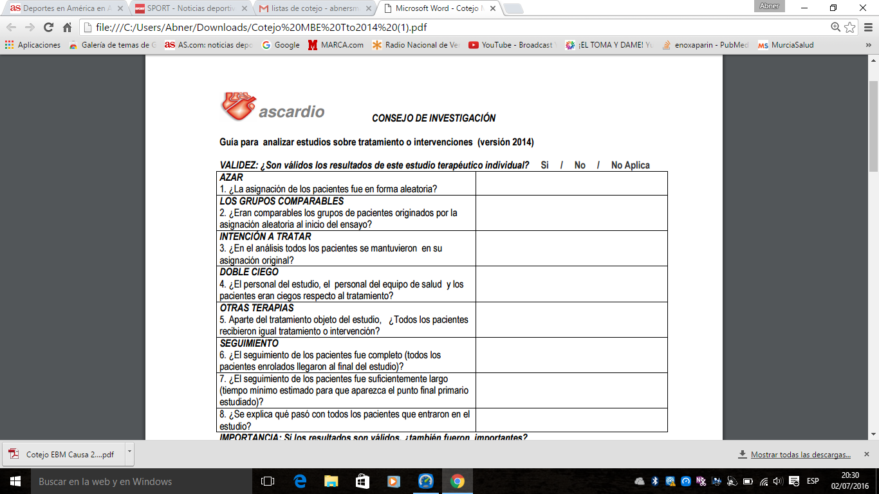
NNT= 13
NNH = 1000

Slide 43


